Slide 1
COUPE DE FRANCE eCycling – 24/25

Slide 2
RÈGLEMENT
Rappel des principales règles de l’événements.

Slide 3
Réglementation du matériel
Pendant les événements de la Coupe de France eCycling, vous devez rouler sur l'un des smart trainers ou vélos suivants. Veuillez noter que si vous utilisez une autre unité, votre résultat sera annulé et vous pourrez être retiré de la course :
Tacx : Flux 2Smart, Neo, Neo 2, Neo 2T, Neo Bike, Tacx 3M
Wahoo : Kickr Core, Kickr v2 (2016), Kickr v3 (2017), Kickr v4 (2018), Kickr v5 (2025), Kickr v6 (2022), Kickr Bike, Kickr Move et Kickr Bike Shift
Elite : Direto, Direto X, Fuoripista, Suito, Justo, Justo 2
Saris : H2, H3, H4
Van Rysel : D900, D500
Zwift : ZwiftHub
Retrouvez la liste complète dans le règlement officiel.
ELITE DRIVO, ELITE DRIVO II, malgré leur précision ne sont pas autorisés (pas de simulation de pente)
Les home-trainers qui ont une précision inférieure à 2.5% mais qui ne sont pas direct drive
(système de rouleau avec la roue arrière) ne sont pas autorisés également.
Les coureurs doivent obligatoirement utiliser leur smart trainer (ou vélo) comme principale source d'énergie.

Slide 4
Réglementation du matériel
Au minimum, chaque coureur devra disposer de l'équipement décrit ci-dessous afin de se conformer aux règles et règlements de l'événement et aux exigences de vérification des performances.
Il est de la responsabilité des coureurs de s'assurer que toutes les données de leurs appareils sont exactes tout au long de la (des) course(s).
Il est conseillé aux coureurs de tester leur équipement à l'avance afin d'éviter toute surprise de dernière minute !
HT - Un home-trainer ou vélo éligible figurant sur la liste de la page précédente.
Cadence - il est obligatoire que la cadence soit enregistrée tout au long de la course par votre smart trainer ou votre vélo.
Capteur FC - il est obligatoire d'avoir un capteur FC fonctionnel connecté au jeu pendant toute la durée de l'événement.
Balance (poids) – Il est obligatoire d’avoir une balance, tous les coureurs devront fournir une vidéo de leur poids avant l’événement. (Obligatoire avant votre première manche tout groupe confondu. Obligatoire pour toutes les manches pour les athlètes présent dans le Groupe 1)

Slide 5
Protocole vidéo poids
Chaque e-cycliste doit soumettre une vidéo de mesure de son poids en tenue cuissard, maillot.
La vidéo de poids doit être envoyée au plus tard deux heures avant le début de l’épreuve.
Le poids des coureurs doit également être mis à jour en utilisant l’option « mettre à jour son profil » dans le jeu.
Les poids doivent être saisis exactement comme ils apparaissent sur la balance (au décimal prêt, exemple : 65,6kg).
Un objet « lourd » est nécessaire, exemple : altères, pack d’eau, …
Commencez à enregistrer une vidéo sur n’importe quel appareil ; par exemple votre téléphone portable.
Montrez-vous sur la vidéo. (Il ne doit pas y avoir la possibilité de s’appuyer à côté de vous – table, muret, chaise, meuble, autre…)
Effectuez une recherche internet en direct pour l’heure et la date actuelle (taper sur google « heure et date »). Montrez les résultats obtenus.
Mettre la balance à zéro et montrez la lecture du zéro.
Montrez la partie de l’objet ou des objets indiquant la masse de cet objet. (Par exemple, l’étiquette ou l’impression sur l’objet).
Placez les objets sur la balance, faite un zoom pour que la lecture du poids soit claire sur la vidéo.
Retirez l’objet et montrez la lecture du zéro.
Montez vous-même sur la balance (sans le poids), faite un zoom pour que la lecture soit claire sur la vidéo.
Montez une nouvelle fois sur la balance avec l’objet, faite un zoom pour que la lecture soit claire sur la vidéo.
Retirez-vous et montrez la lecture du zéro.
Arrêtez l’enregistrement.

Slide 6
Avant Course & Après Course
Immédiatement avant la course le participant procède au calibrage du home-trainer, du capteur de puissance.
Il connecte l’ensemble des outils (home-trainer, capteur de puissance, cardiofréquencemètre, etc.)
Dans le jeu et afin de mieux vous identifier vous devez avoir renseigné votre nom & prénom de cette manière : NOM / PRENOM [TAG EQUIPE] comme ceci DUPONT ROMAIN [FFC]. Tout autre appellation est proscrite.
Le e-cycliste rentre dans le SAS de départ via le RacePass reçu par l’organisateur avant le départ de course.
Immédiatement après la course le e-cycliste sauvegarde le fichier ZWIFT en paramètre publique avant de quitter le jeu. Pour les 3 premiers du Groupe 1, il pourra être demandé de transmettre une seconde source de puissance (via votre compteur GPS), le « DUAL RECORD » est réalisable directement sur le site zwiftpower.com
Toute demande de renseignements concernant la course doit être adressée à l’adresse électronique suivante
e-cycling@ffc.fr

Slide 7
INSCRIPTION
GROUPE / POINTS

Slide 8
Inscription
Sur Sport’N’Connect:
5€ par manche pour les licencié(e)s FFC
15 € par manche pour les non-licencié(e)s.
Conditions pour participer à la Coupe de France eCyclisme :
Être licencié FFC ou non-licencié avec certificat médical
Être né en 2010 ou plus (Catégorie u17) (saison 2024/2025)
Être inscrit sur Zwiftpower : https://zwiftpower.com/
Avoir réalisés minimum 3 courses ZWIFT dans les 3 mois avant la première manche de la Coupe de France.
Une inscription sur ZWIFTPOWER est obligatoire pour obtenir votre ZWIFT ID
Pour obtenir votre ZWIFT ID :
Vous devez vous inscrire sur ZwiftPower : https://zwiftpower.com/ L'inscription est très rapide il suffit de vous connecter avec vos identifiants Zwift. (Sans votre inscription sur ZwiftPower vos résultats ne seront pas comptabilisés et vous ne serez pas classé).
Une fois inscrit sur ZwiftPower, votre Zwift ID se trouve dans l'URL de votre profil. - Cliquer sur "Profile" - À la fin de votre URL il y a un code, ce code est votre Zwift ID.

Slide 9
Catégorie Référence
Men ELITE (ME) : -40 ans
Men Catégorie d’âge (MC) : +40 ans
Un classement pourra être établi par tranche de 5 ans sur la Coupe de France.
Men u17/u19 : Selon le nombre un classement u17 et u19 pourra être dissocié.
Femme (W) : toute âge confondu à partir de la catégorie U17
Classement Individuel
Classement par équipe
Le vainqueur de chaque catégorie sera celui ou celle qui aura cumulé le plus de points à l’issue des 5 manches.
Un classement pourra être établi par tranche de 5 ans sur la Coupe de France. (pour la Cat MC)
Pour intégrer le classement par équipe seront pris en compte les 3 meilleurs scoreurs du club toute catégorie confondue. (Homme : ME, MC, u17/19 et Femme)
Un bonus de 100 pts par femme et en complément de la place.
Exemple : 145 points (place homme 1) + 122 points (place homme 2) + 35 pts (place femme 1) + 100 points bonus femmes

Slide 10
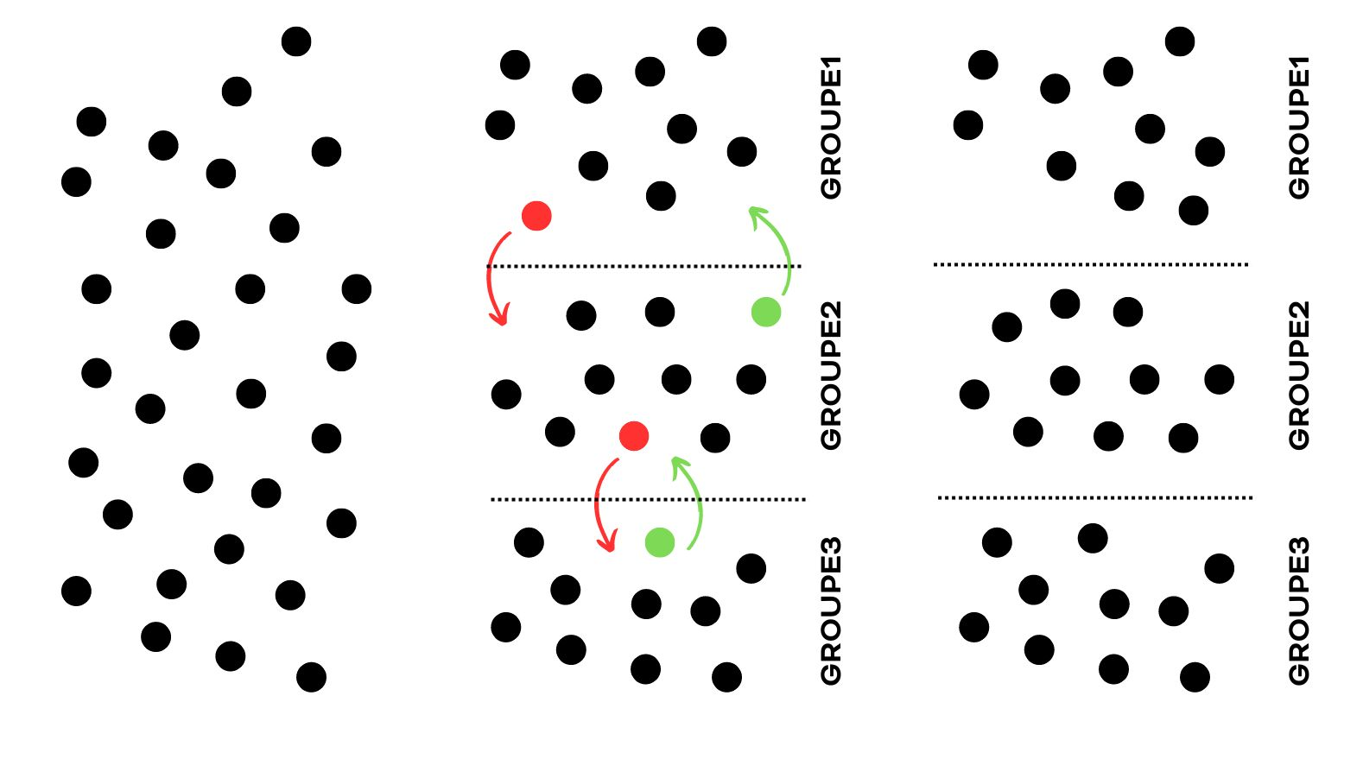
Fonctionnement des groupes
Le nombre de participants dans chaque groupe sera définit dans un premier temps en fonctions du nombre d’inscrits à la Coupe de France.
A chaque manche un système de montée descente sera établi selon le schéma et indications suivantes :
MANCHE 1
MANCHE 2
MANCHE 3
Etc.
Manche 4
Manche 5

Slide 11
Fonctionnement des points
Le barème de points dépendra du nombre de participants totales à la manche.
Le 1er du Groupe 1 marquera le maximum de points. Le dernier du Groupe 1 marquera plus de points que le premier du Groupe 2, ainsi de suite.
Exemple : avec 300 inscrits en Catégorie Homme :
Chaque participant marquera des points de 300 à 1 point sur la manche 1 ainsi que sur les autres manches.
Lorsque les groupes seront réalisés les points seront similaire.
Le vainqueur du groupe 2 marquera moins de points que le dernier du groupe 1, il a donc tout intérêt à monter.
Groupe 1 (60 participants) = 1er 300 pts - 60e 241pts
Groupe 2 (60 participants) = 1er 240 pts - 60e 181pts
À l’issue de chaque manche, il y aura des montés et des descentes entre chaque groupe.
Chaque athlète aura un « Joker », sur les 5 manches, la manche avec le moins de points acquis sera annulée. Le classement général se fera sur les 4 meilleures manches de l’athlète.
Si un athlète est absent après avoir été affecté à un Groupe, il descendra dans le groupe inférieur après 2 « no show ».
Exemple : Après la manche 1, je suis dans le groupe 1. Je suis absent pour la manche 2, je prendrais part à la manche 3 toujours dans le groupe 1.
L’objectif de ce système est d’avoir des compétitions dans des groupes de niveaux afin de permettre à tous les participants de prendre du plaisir. Nous ne réalisons plus de groupes avec la puissance w/kg afin d’éviter les contres performances lors des tests de puissance ou course de placement. Les athlètes monteront de groupe en fonction de leur résultats obtenues.

Slide 12
Qualification – Championnat de France
Pour participer au Championnat de France il est nécessaire de participer à la Coupe de France.
Seuls les licenciés FFC (selon le type de licence préalablement définit) peuvent participer.
Au Championnat de France 20 athlètes de chaque catégorie seront invités.
Le Top 20 – ELITE (Les 20 premiers du Groupe 1)
Le Top 20 – u17/u19
Le Top 20 – Master (Les 20 premiers de +40 ans (année 1985), tout groupe confondu, HORS TOP 20 GROUPE 1).
Le Top 20 – Femme
S’il n’y a pas assez de monde dans une catégorie on se réserve le droit d’augmenter les quotas pour les autres catégories, à condition que cela puisse rentrer dans l’organisation du Championnat de France.

Slide 13
Barème de point (pour les manches – Course aux Points)
SPRINT/KOM
(Les 10 premiers qui franchissent la ligne)
SEGMENTS - BONUS
(Les 10 meilleurs temps sur le segment – 1 par Course aux Points)
ARRIVÉE
(Classement sur la ligne d’arrivée)
RANG
POINTS
RANG
POINTS
RANG
POINTS
RANG
POINTS
1
2
3
4
5
6
7
8
9
10
20
15
12
9
7
5
4
3
2
1
1
2
3
4
5
6
7
8
9
10
30
25
20
18
15
12
10
8
6
4
1
2
3
4
5
6
7
8
9
10
100
80
70
60
55
50
45
40
35
30
11
12
13
14
15
16
17
18
19
20
252015
12
10
8
6
4
2
1

Slide 14
FORMAT DE COMPÉTITION

Slide 15
FORMAT DE LA COMPÉTITION
La Coupe de France eCycling est une succession de 5 manches. Le vainqueur de la Coupe de France sera l’athlète ayant cumulés le plus de points au cours des différentes manches.
FORMAT DES EPREUVES
Scratch
Épreuve classique le vainqueur est celui qui franchit la ligne d’arrivée en premier.
Le vainqueur marquera le nombre de point prévu à la manche en fonction du nombre de partant.
Epic Scratch
Épreuve dite « Epic » par sa distance bien plus longue que les épreuves d’eCycling en général, le vainqueur est celui qui franchit la ligne d’arrivée en premier.
Le vainqueur marquera le nombre de point prévu à la manche en fonction du nombre de partant.
Courses aux Points
La course aux points est une épreuve où l’athlète qui cumulera le plus de points remportera l’épreuve. (Voir barème de la Course aux Points)
Le vainqueur du groupe marquera le nombre de point prévu à la manche en fonction du nombre de partant.
Short Race
Le format Short Race est une succession d’épreuves de format court et intense (ITT, SPRINT, KOM) L’athlète qui, à l’addition des places sur les 3 épreuves, obtient le nombre le plus faible remportera l’épreuve.
Le vainqueur du groupe marquera le nombre de point prévu à la manche en fonction du nombre de partant.

Slide 16
DATE ET HEURE
Coupe de France eCycling 2023/2024
Manche 1
Mercredi 30 octobre 2024
Scratch
19h30
CET
MASS START
Manche 2
Mercredi 6 novembre 2024
Short Race
19h30
CET
1 épreuve par groupe
Manche 3
Mercredi 20 novembre 2024
Course aux points
19h30
CET
1 épreuve par groupe
Manche 4
Mercredi 11 décembre 2024
Epic scratch Race
19h30
CET
1 épreuve par groupe
Manche 5
Mercredi 18 décembre 2024
Course aux points
19h30
CET
1 épreuve par groupe

Slide 17
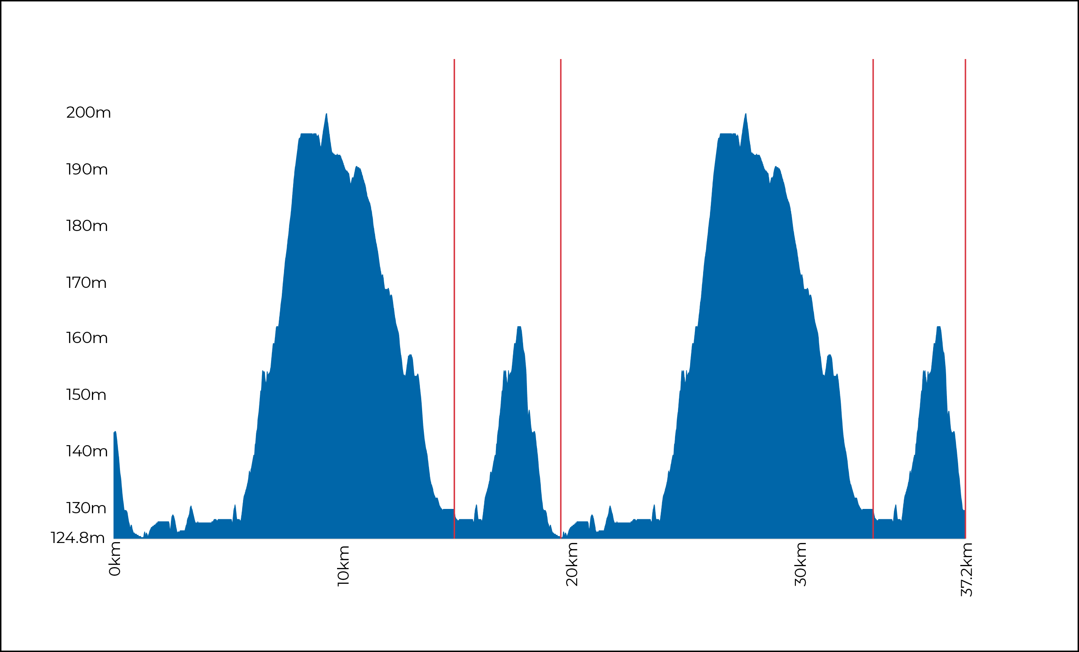
ROADBOOK – MANCHE 1
SCRATCH – mercredi 30 octobre 2024
Suki’s Playground – Makuri Island
Départ : 19h30 - MASSTART
Ouverture du SAS : 19h00
Lead-In : 0,2km
Circuit : 18,5km
Nombre de tours : 2
Distance totale : 37,2km
Dénivelé+ : 300m
Power-Up : 100% Draft
Toutes les informations ici :
https://zwiftinsider.com/route/sukis-playground/

Slide 18
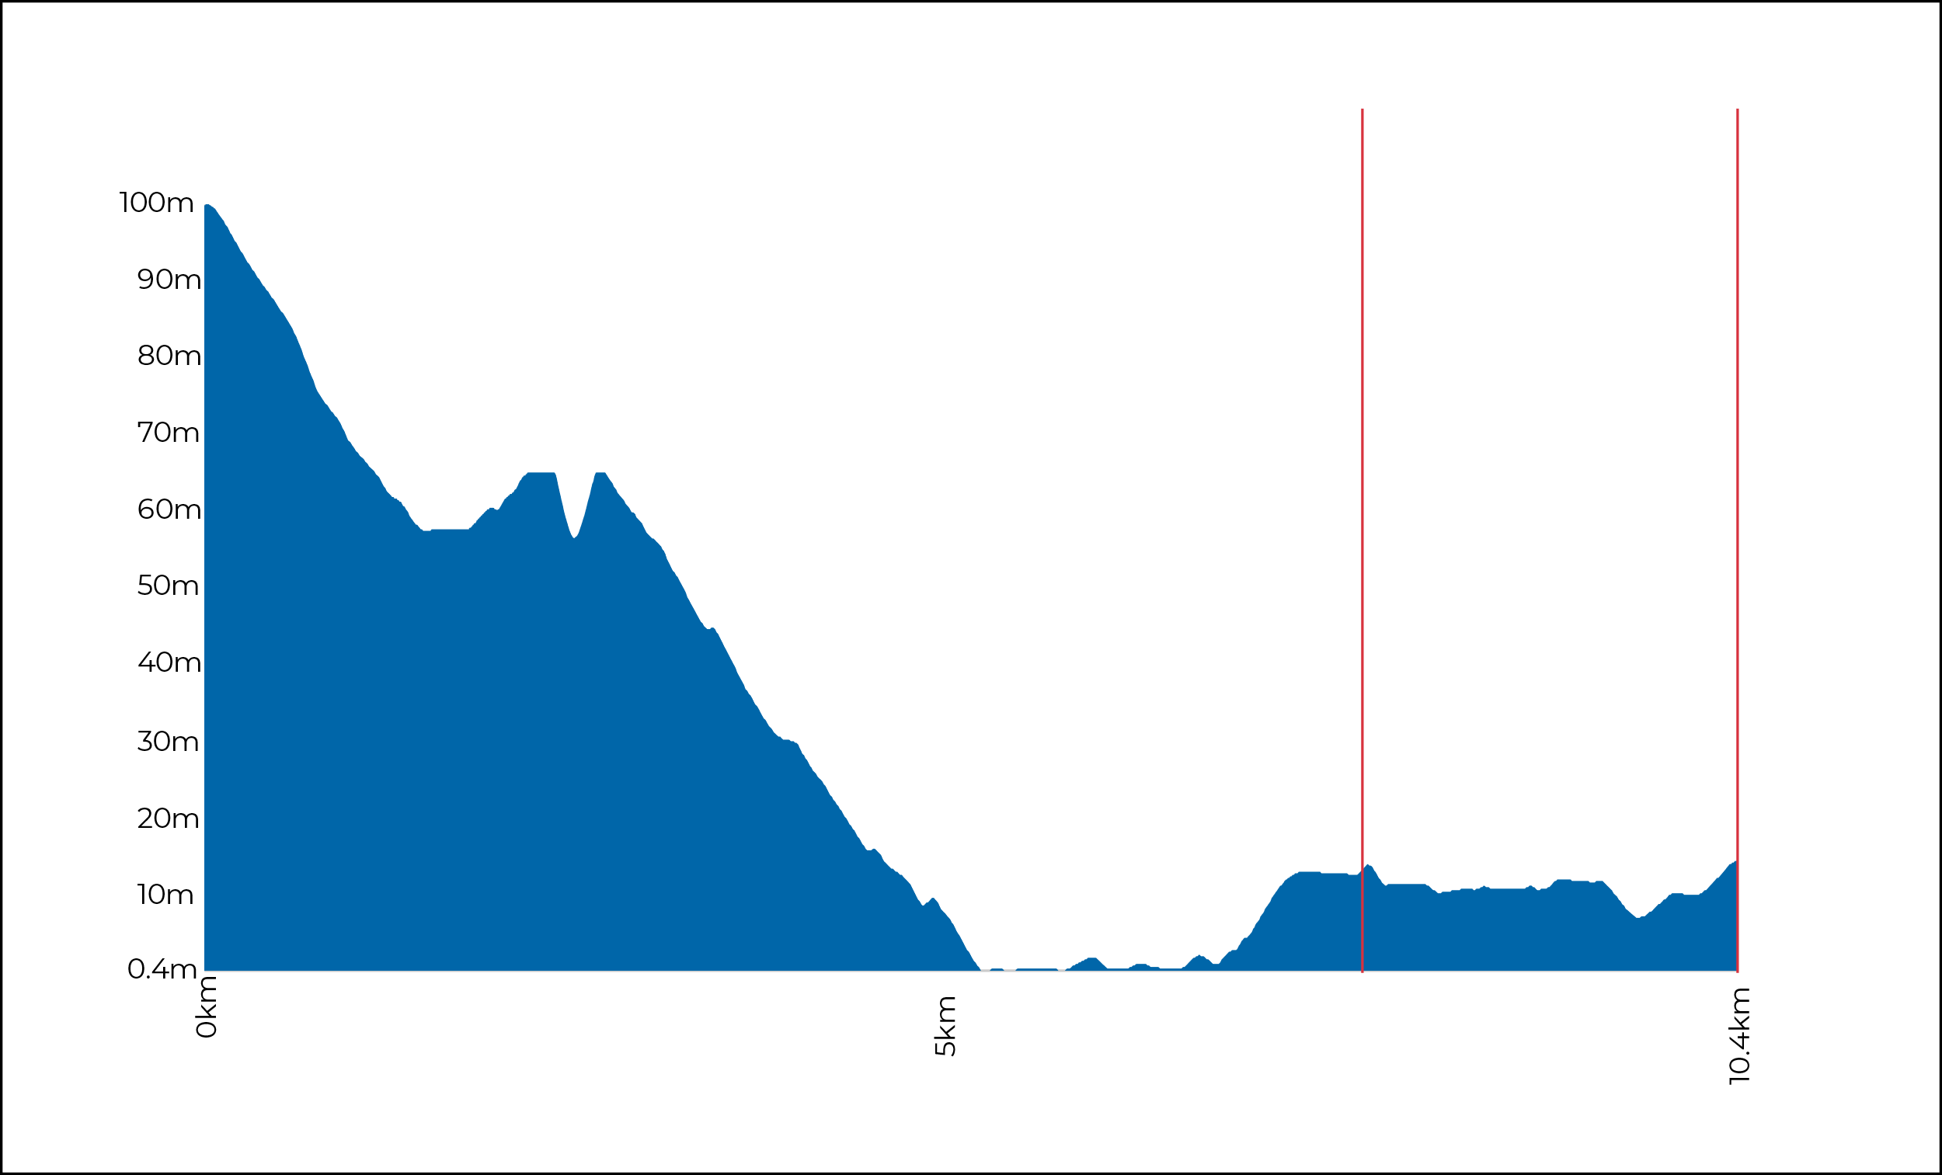
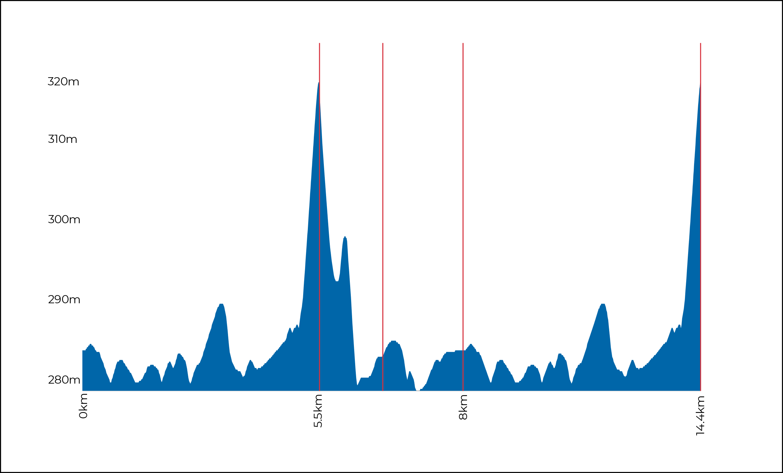
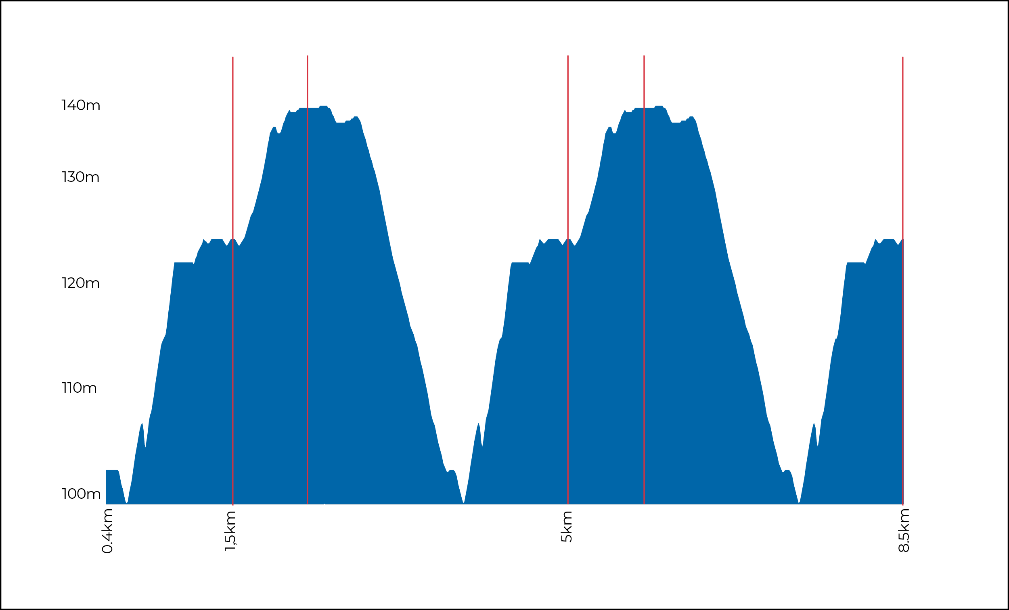
ROADBOOK – MANCHE 2
SHORT RACE – mercredi 6 novembre 2024
Race 1 – Temple Trek – Watopia
Départ : 19h30 – Groupe 1
Ouverture du SAS : 19h00
Lead-In : 3,9km
Circuit : 6,5km
Nombre de tours : 1
Distance totale : 10,4km
Dénivelé+ : 25m
Power-Up : 100% AERO
Toutes les informations ici :
https://zwiftinsider.com/route/temple-trek/
Race 2 – Innsbruckring – Innsbruck
Départ : 19h50 – Groupe 1
Ouverture du SAS : 19h20
Lead-In : 0km
Circuit : 14,4km
Nombre de tours : 1
Distance totale : 14,4km
Dénivelé+ : 129m
Power-Up : 100% PLUME
Toutes les informations ici :
https://zwiftinsider.com/route/innsbruckring/
Race 3 – Castle Crit – Makuri Island
Départ : 20h15 – Groupe 1
Ouverture du SAS : 19h45
Lead-In : 1,5km
Circuit : 3,5km
Nombre de tours : 2
Distance totale : 8,5km
Dénivelé+ : 25m
Power-Up : 100% ENCLUME
Toutes les informations ici :
https://zwiftinsider.com/route/castle-crit/

Slide 19
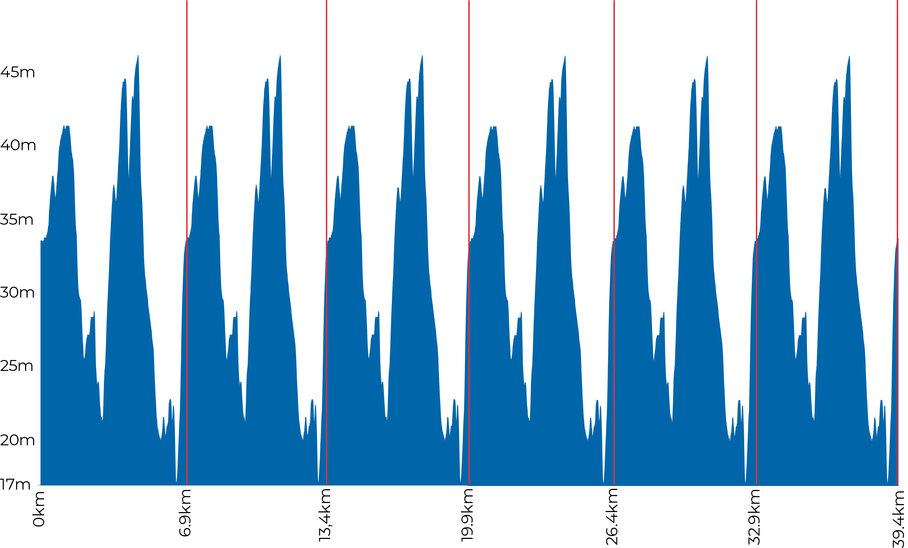
ROADBOOK – MANCHE 3
COURSE AUX POINTS – mercredi 20 novembre 2024
The 6 Train Reverse – New York
Départ : 19h30 – Groupe 1
Ouverture du SAS : 19h00
Lead-In : 0,4km
Circuit : 6,5km
Nombre de tours : 6
Distance totale : 39,4km
Dénivelé+ : 408m
Power-Up : 20% AERO – 80% DRAFT
Toutes les informations ici :
https://zwiftinsider.com/route/the-6-train-reverse/
5 SPRINTS – Tour 1, 2, 3, 4, 5
1 SEGMENT – Sprint tour 3

Slide 20
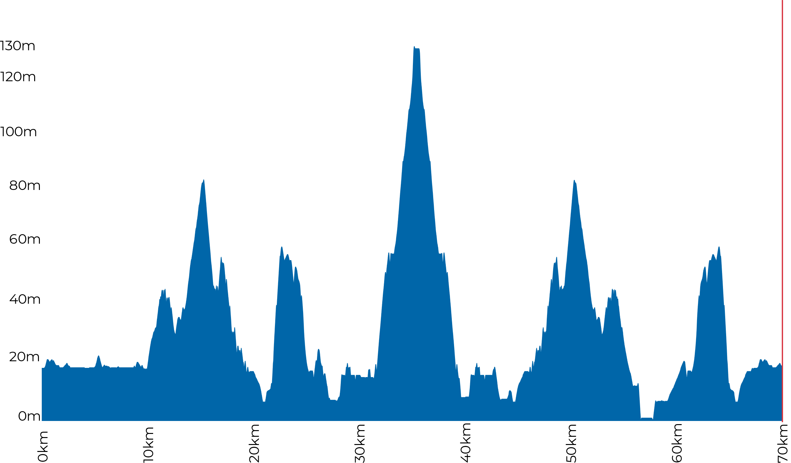
ROADBOOK – MANCHE 4
SCRATCH Epic Race – mercredi 11 décembre 2024
Big Foot Hills – Watopia
Départ : 19h30 – Groupe 1
Ouverture du SAS : 19h00
Lead-In : 2,4km
Circuit : 67,5km
Nombre de tours : 1
Distance totale : 70km
Dénivelé+ : 707m
Power-Up : /
Toutes les informations ici :
https://zwiftinsider.com/route/big-foot-hills/

Slide 21
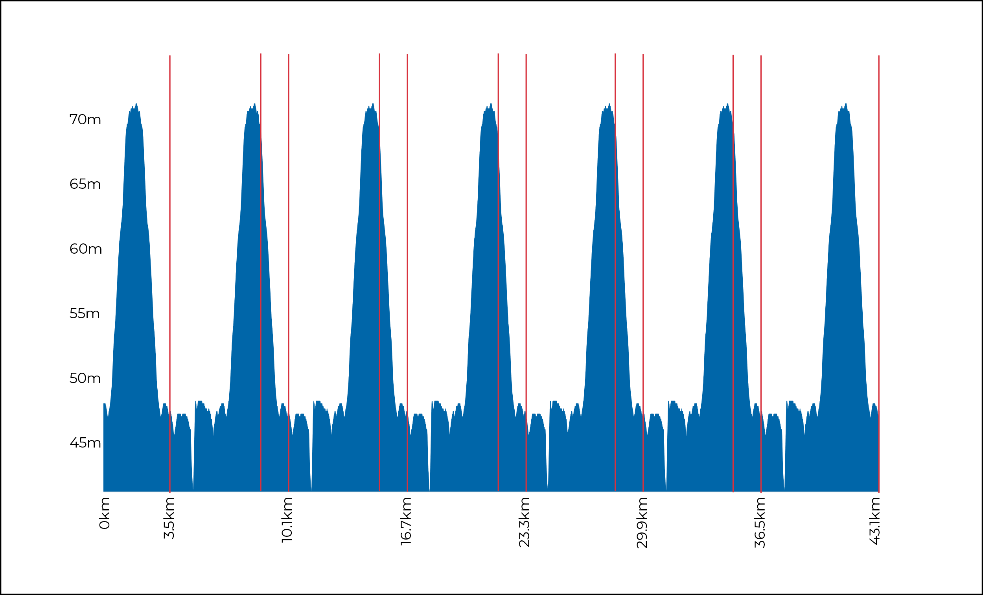
ROADBOOK – MANCHE 5
COURSE AUX POINTS – mercredi 18 décembre 2024
Lutece Express – Paris
Départ : 19h30 – Groupe 1
Ouverture du SAS : 19h00
Lead-In : 3,5km
Circuit : 6,6km
Nombre de tours : 6
Distance totale : 43,1km
Dénivelé+ : 195m
Power-Up : 20% AERO – 80% DRAFT
Toutes les informations ici :
https://zwiftinsider.com/route/lutece-express/
5 SPRINTS – Tour 1, 2, 3, 4, 5
1 SEGMENT – Sprint tour 3

Slide 22
POWERUPS
Lorsque tu passes sous une arche du circuit, il se peut qu'une icône apparaisse dans le coin en haut à gauche de ton écran. Cela veut dire que tu as gagné un PowerUp !
Les PowerUps donnent un petit bonus, soit à ta performance soit à ton avatar
BULDOZER
DRAFT
BURITO
AERO
PLUME
FANTÔME
ENCLUME
Réduit la résistance au roulement pour
30 secondes
Accentue l’effet d’aspiration de 50% pendant 30 secondes
Supprime l’effet d’aspiration dans votre roue (2,5m de diamètre) pendant 10 secondes
Améliore l’aérodynamique pour 15 secondes
Réduit votre poids de 10% pour 15 secondes
Vous rends invisible des autres pendant 10 secondes
Aide les eCyclistes à descendre plus vite (poids accentué) pendant 30 secondes

